Slide 1
9 Puolueet yhteiskunnassa
Muistiinpanot

Slide 2
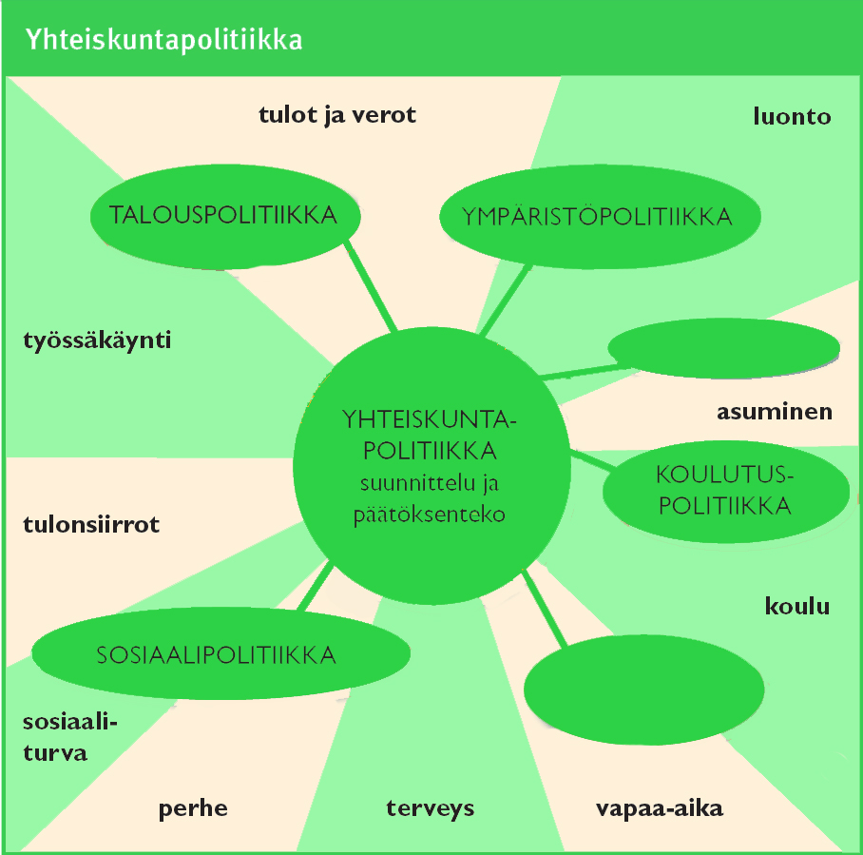
Puolueet yhteiskunnassa
Mihin puolueita tarvitaan?
Ne osallistuvat julkisen vallan käyttöön yhteiskuntapolitiikan koko alalla.
Esim. painostusryhmät toimivat vain omilla sektoreillaan.
Ne tuovat poliittisen toimintaan mielipidelinjoja, ehdokkaita ja poliittisia vaihtoehtoja (vaikutuskanavia).

Slide 3
Suomen puoluejärjestelmä
puoluelaki säätelee toimintaa
puolue merkitään puoluerekisteriin, kun sillä on 5 000 vaalioikeutetun kannatus, ohjelma sekä demokratiaa tukevat säännöt
monipuoluejärjestelmä
ohjelmien ja tavoitteiden perusteella puolueet jakautuvat vasemmisto- ja oikeistopuolueisiin (vasemmisto – keskusta – oikeisto)
taustalla poliittiset ideologiat: konservatismi, liberalismi, sosialismi

Slide 4
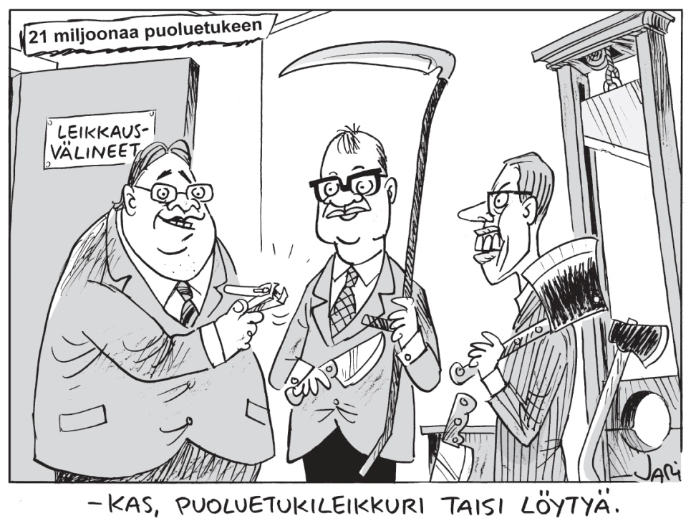
Puolueiden rahoitus
puoluetuki (90 000 €/vuosi/ kansanedustaja)
jäsenmaksut
lahjoitukset yksityisiltä kansalaisilta, järjestöiltä ja liike-elämältä (yli 1 700 € lahjoitukset raportoitava)

Slide 5
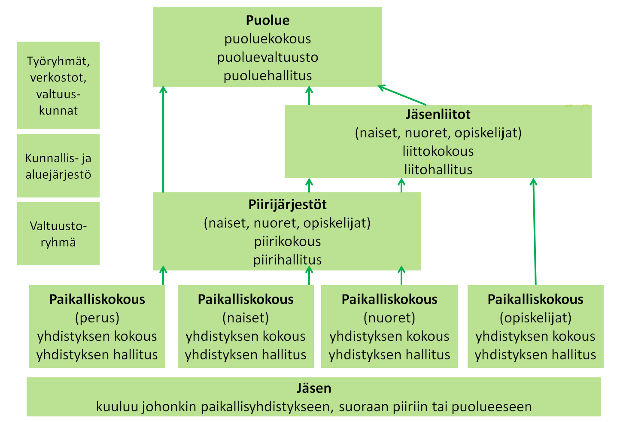
Miten puolue toimii?
valtakunnallisella tasolla puoluekokous, puheenjohtajat ja puoluesihteeri
piiritasolla piiritoimisto, edustajat
paikallistasolla perusosastot sekä nuoriso- ja naisosastot

Slide 6
Puolueiden ideologiset erot
Talouspolitiikka: verotus, julkisen vallan rooli hyvinvointivaltiossa, velkaantuminen, yksilön vs. julkisen vallan vastuu
Aluepolitiikka: haja-asutus vs. kasvukeskukset
Kansainvälistyminen: suhtautuminen EU-jäsenyyteen, Natoon
Kielipolitiikka: ruotsin kielen asema
Moraalikysymykset ja yhtenäiskulttuuri: maahanmuutto, yksilönvapaus, yhtenäiskulttuuri, monikulttuurisuus
Ympäristöpolitiikka: talouskasvun ja ympäristönsuojelun yhteensovittaminen

Slide 7
